Slide 1

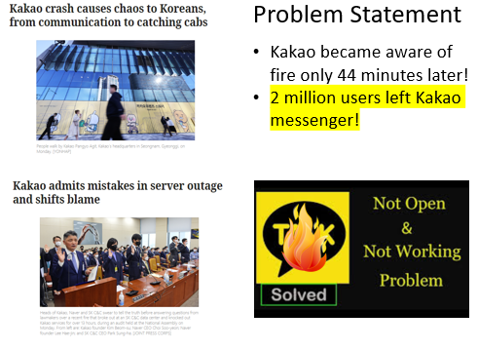
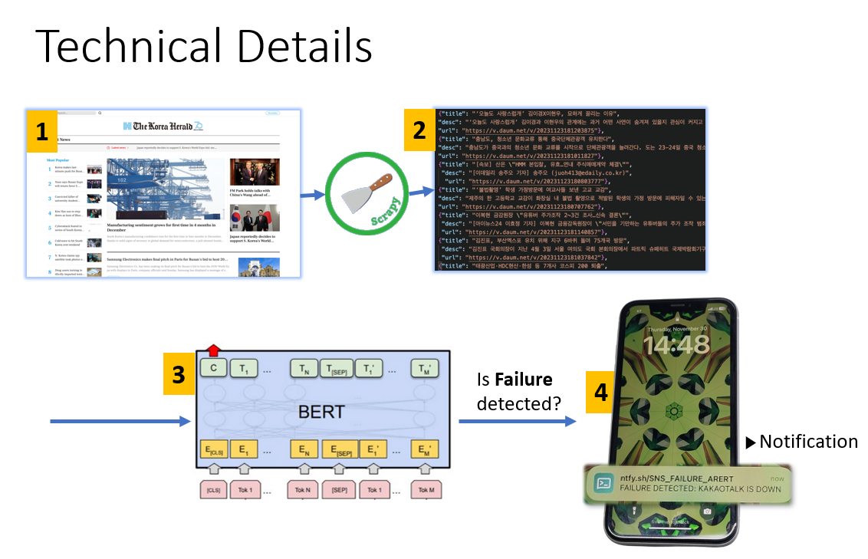
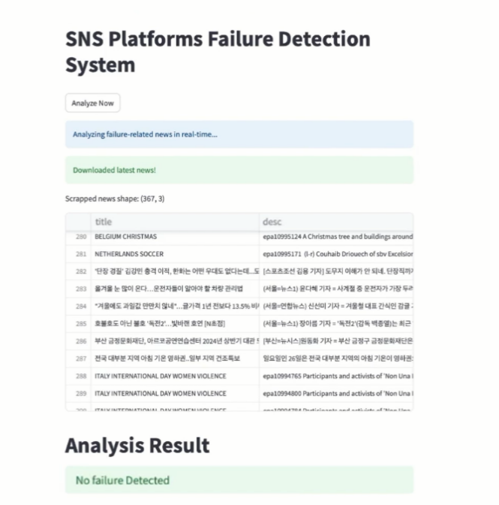
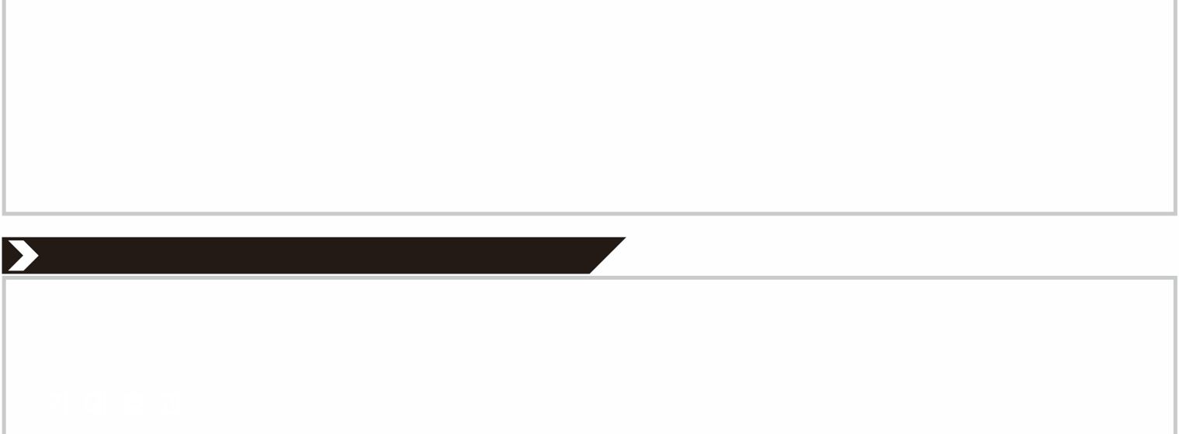
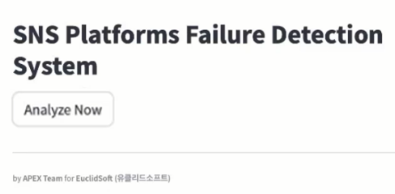
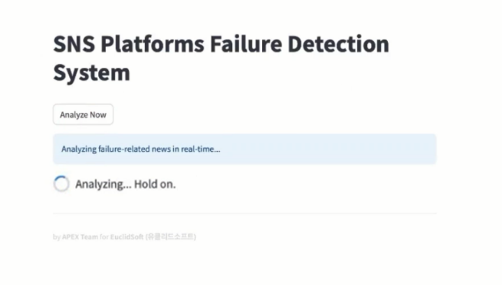

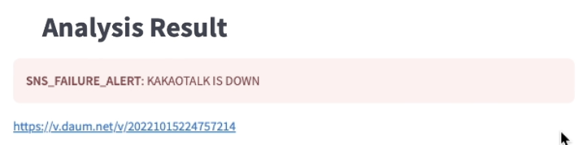
엔디컷국제대학
SNS 플랫폼 장애 탐지 시스템
AI 빅데이터학과
대표학생 : 김주영
참여학생 : Sardor, Rustamhon, Dalerjon
지도교수 : 김영일 교수
제 작 개 요
▪ 플랫폼의 장애발생에 대한 늦은 대처 문제로 인해 사용자를 잃는 회사가 많이 생기고 있다.
▪ 카카오톡, 사용자 200만명 손실!
2022년 10월 15일, 데이터센터에 발생한 화재로 인해 카카오의 모든 서비스가 마비되었을 때, 카카오는 44분이 지난 후, 화재를 인지하게 되었고 그 결과 많은 사용자를 잃었다.
▪ SNS 플랫폼 장애 탐지 기능 개발
이 시스템은 뉴스 웹사이트의 게시글을 이용하여 SNS의 발생한 문제점을 찾아내고 사용자를 잃게 되는 문제를 해결하기 위해 고안되었다
작 품 결 과
▪ 기술 세부 내용
장애가 감지 되었는가?
웹페이지
스크래핑 결과
AI모델 [장애 탐지]
탐지 시, 결과 알림
▪ 개발 기술
- 40개 이상의 뉴스 웹사이트에서 8초 만에
20,000개의 최신 뉴스를 수집하는 기능을 개발
- 일관적으로 100% 정확한 문제 감지 기능 개발
- 여러 뉴스 웹사이트로부터 탐지 기능 개발
- 동일한 뉴스 탐지 방지 (Tracking) 기능 개발
▪ 제품 동작 화면
or
기 대 효 과
▪ 사전 예방방식의 플랫폼 유지보수:
사전에 시스템을 점검하고 예방 조치를 취함으로써 시스템의 안정성을 높이고 시스템 다운타임을 최소화할 수 있다.
▪ 비용 절감:
사전에 문제를 감지하고 해결함으로써 급한 상황에서 유지보수 비용이 증가하는 것을 방지할 수 있다.
2023-2학기
창의융합경진대회

